Slide 1
СИМЕТРИЈА
1Б Геометрија и решавање проблеми

Slide 2
Што е тоа симетрија?
Симетрија е пресликување,
преклопување преку една права линијa

Slide 3
Пеперутката е симетрична
Ако нацртаме права линија на средина, двете страни ќе бидат еднакви

Slide 4
Уште неколку примери:
Некои овошја
се симетрични
Некои живи суштества
се симетрични
Човекот е симетричен!

Slide 5
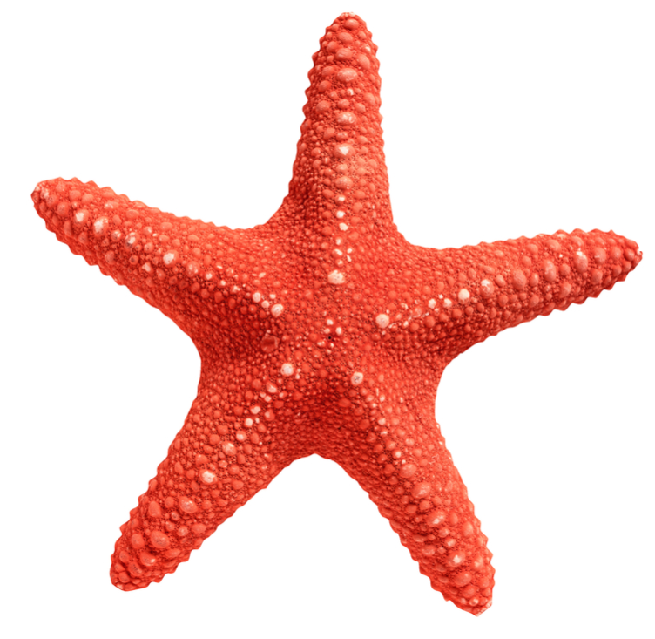
Кога линијата на симетрија ја цртаме одозгора-надолу
Тоа се вика
вертикална симетрија

Slide 6
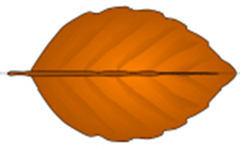
Другата линија на симетрија ја нарекуваме хоризонтална
Хоризонтална значи дека линијата оди од едната до другата страна (од лево кон десно)

Slide 7
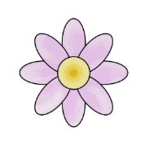

Некои предмети може да ги имаат и двете симетрии

Slide 8
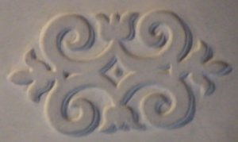
Дали ја забележувате симетријата?
Колку линии на симетрија гледате?

Slide 9
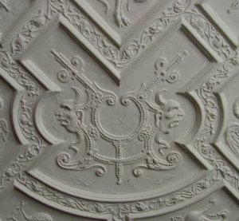
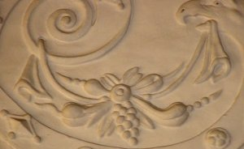
Која од сликите не е симетрична?

Slide 10
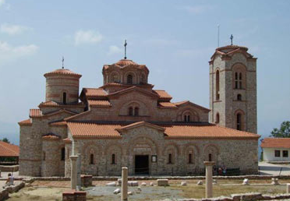
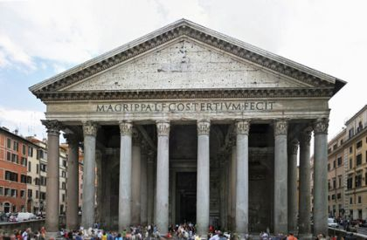
Која од сликите не е симетрична?

Slide 11
Набројте неколку предмети околу вас кои се симетрични!

